Slide 1
Муниципальное казенное дошкольное образовательное учреждение Аннинский детский сад №7 общеразвивающего вида
Муниципальный этап Всероссийского профессионального конкурса «Воспитатель года России 2020»
Второй (заочный ) тур- конкурсное испытание
«Моя педагогическая находка».
Тема: «Эйдетика - как путь развития интеллекта у детей дошкольного возраста».
Подготовила: Тонких Елена Юрьевна, воспитатель I КК.
Анна 2020 г.

Slide 2
«Учите ребёнка каким-нибудь неизвестным ему пяти словам –
он будет долго и напрасно мучиться,
но свяжите двадцать таких слов с картинками, и он усвоит на лету».
К. Д. Ушинский.

Slide 3
«Эйдетика» - от греческого «эйдос» - образ - это возможность запоминать информацию с помощью образов.

Slide 4
ЦЕЛЬ
Активизация умственных процессов у детей дошкольного возраста

Slide 5
ЗАДАЧИ
Раскрыть естественный потенциал творческих возможностей ребенка;
Развить все виды памяти, воображение, мышление;
Воспитывать уверенность в себе, в своих возможностях.

Slide 6
МЕТОДЫ
зрительной прорисовки
мысленной прорисовки

Slide 7
Ассоциации
цветовые
тактильные
ассоциации, связанные с геометрическими формами

Slide 8
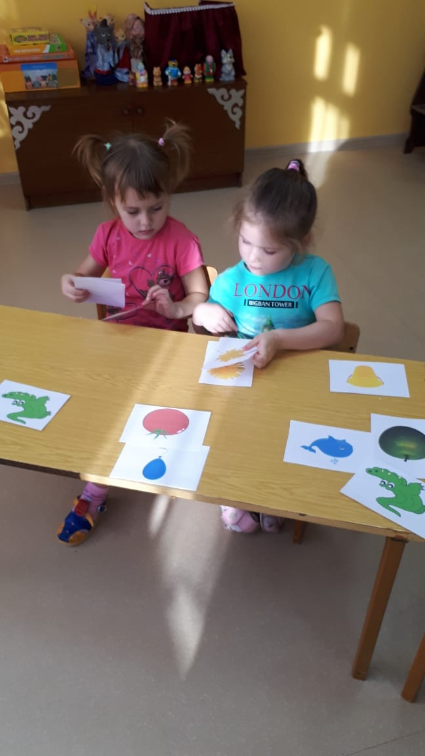
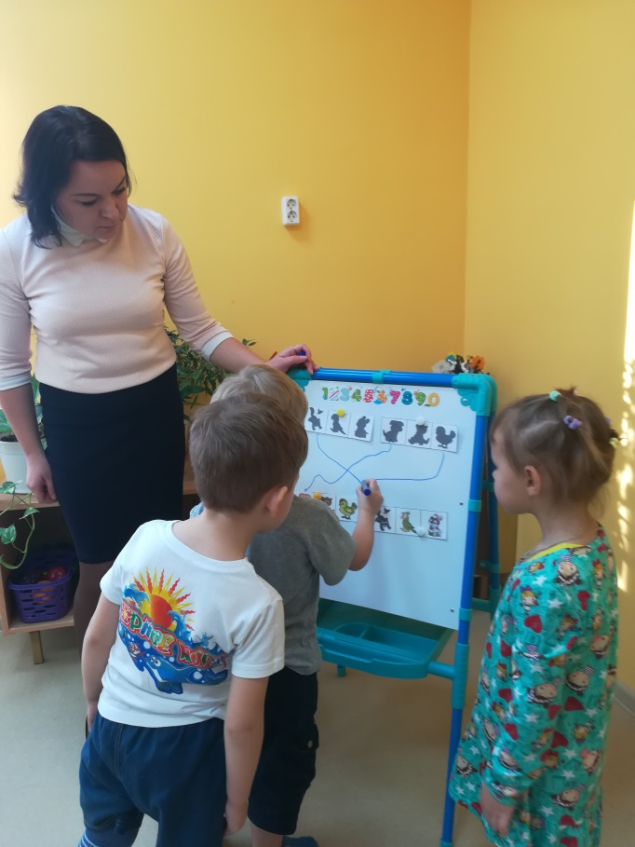
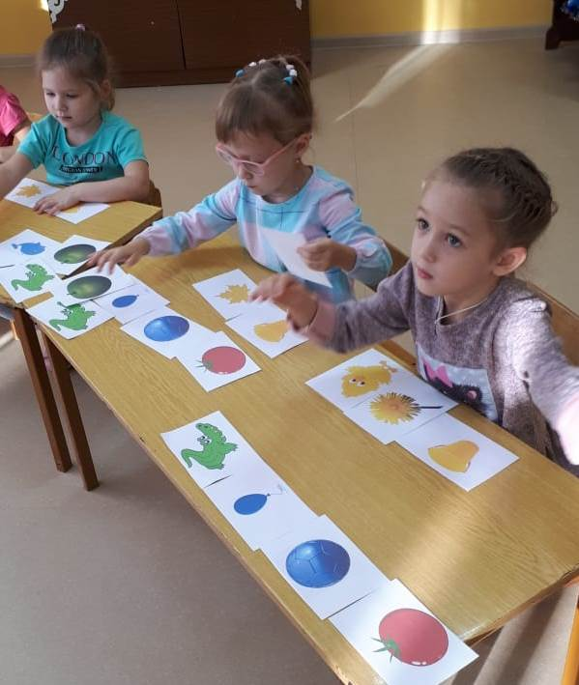
Цветовые ассоциации

Slide 9
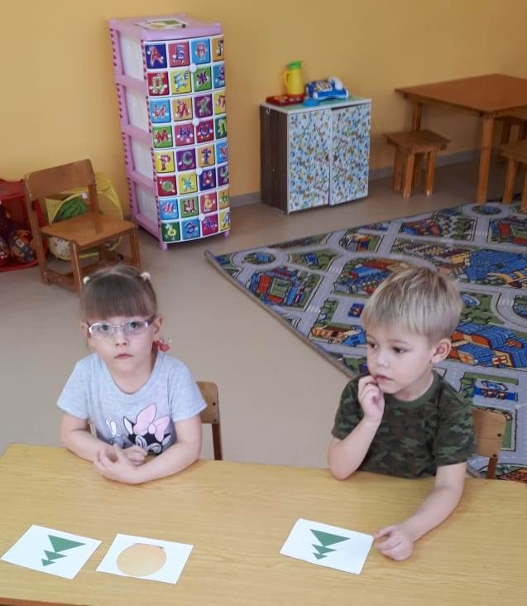
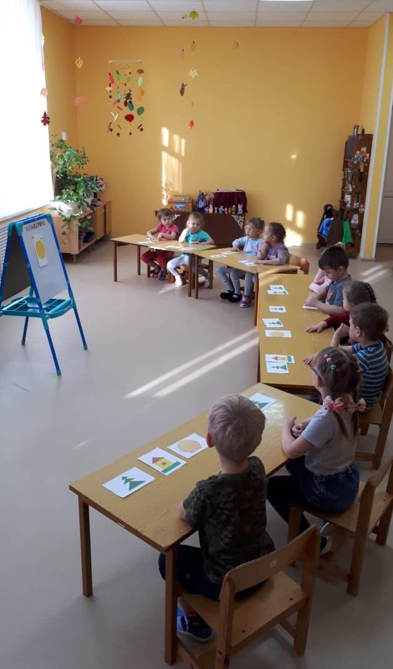
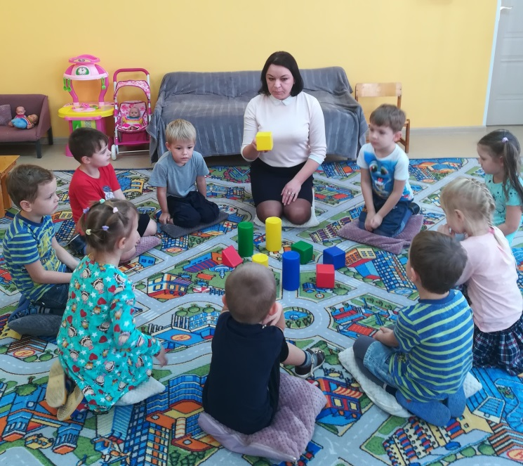
Ассоциации, связанные с геометрическими формами

Slide 10
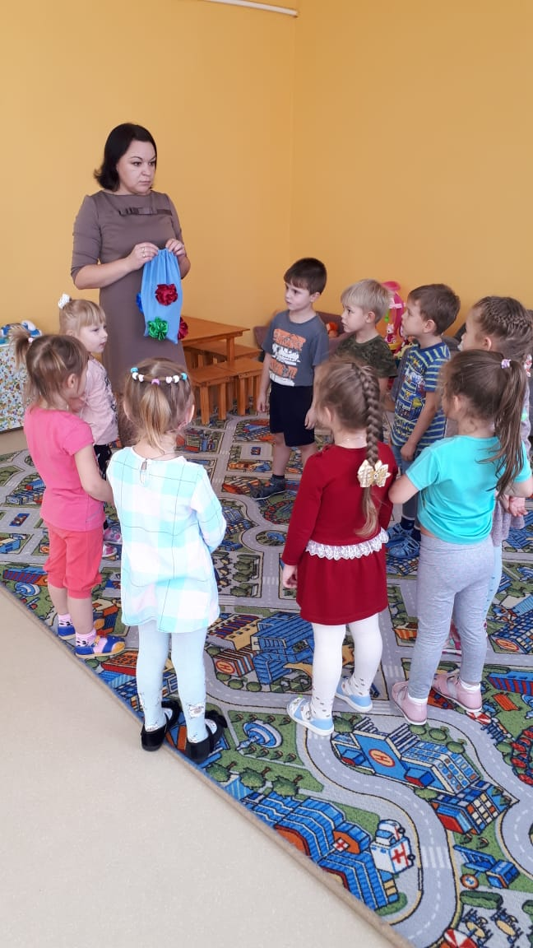
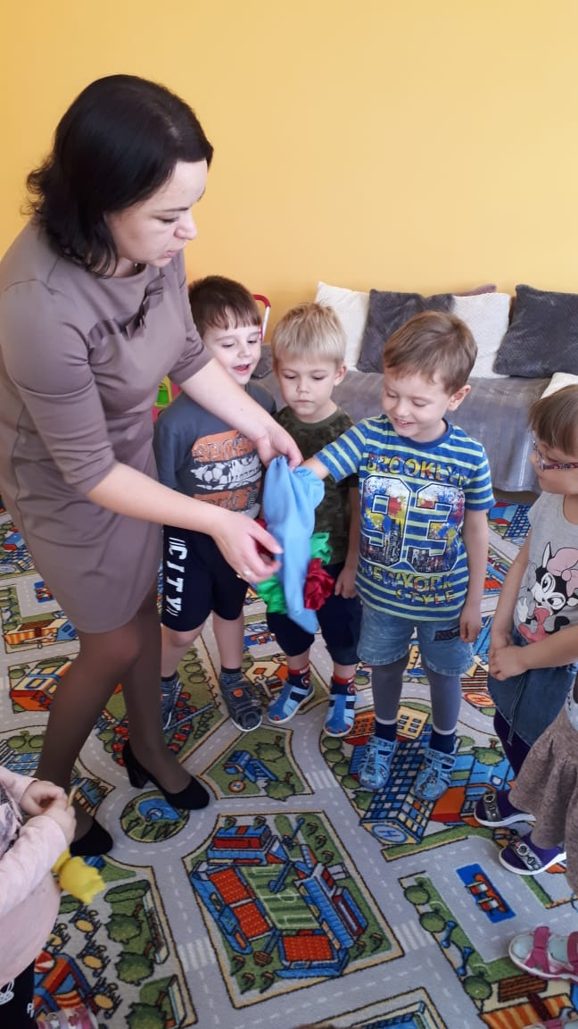
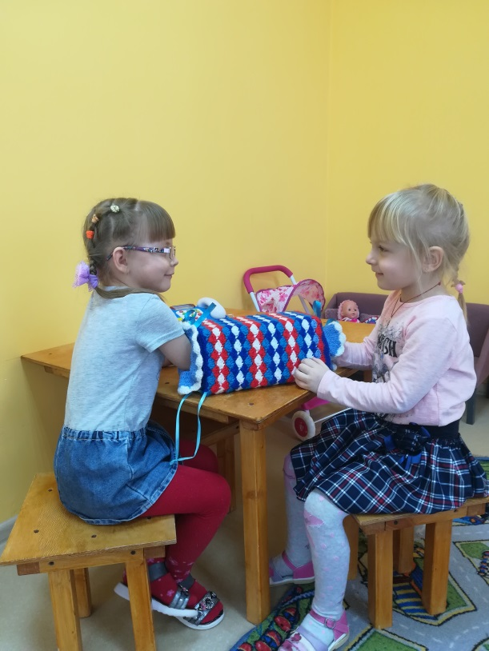
Тактильные ассоциации

Slide 11
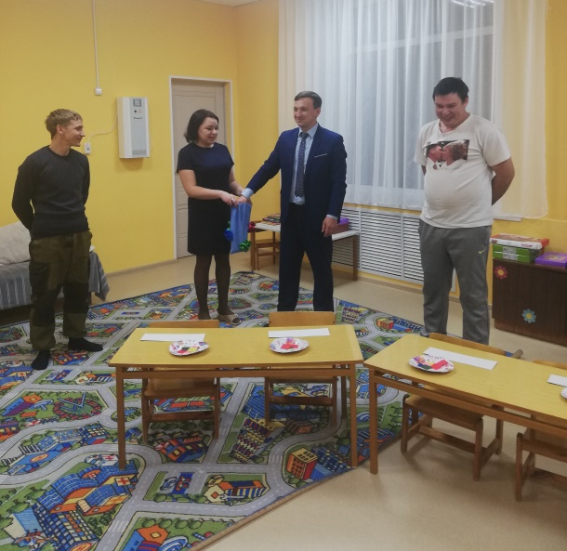
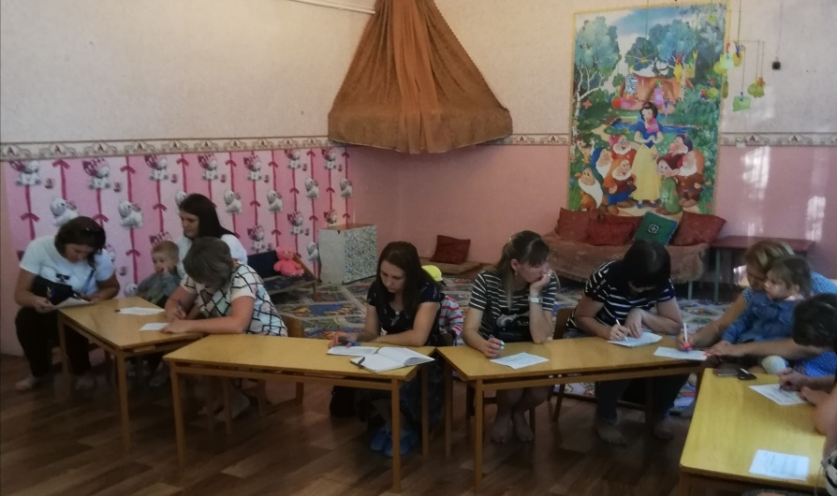
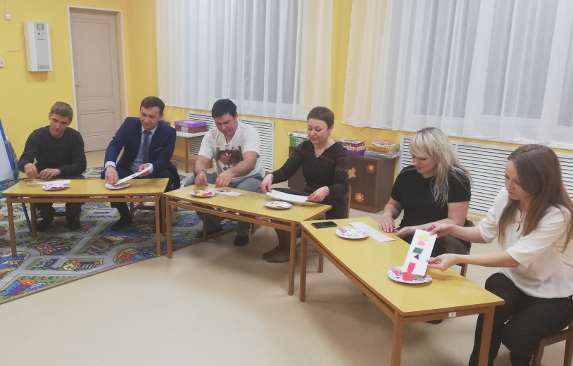
Работа с родителями

Slide 12
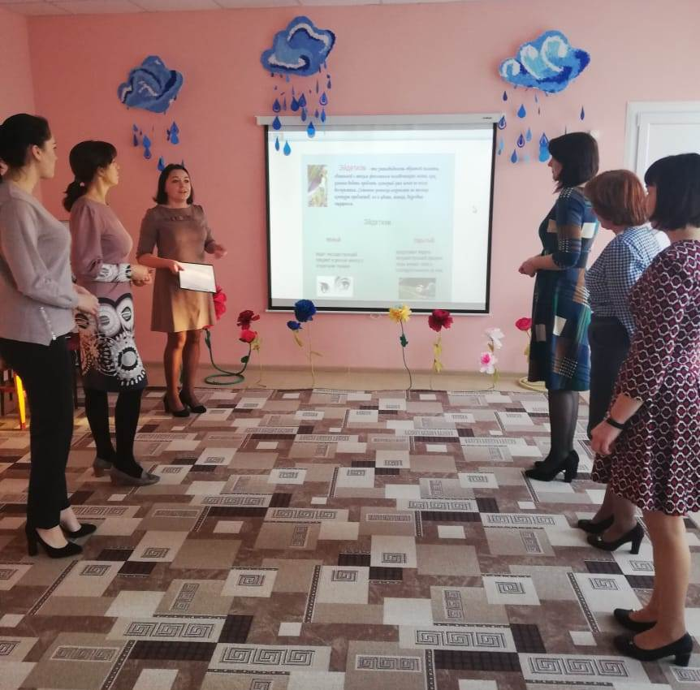
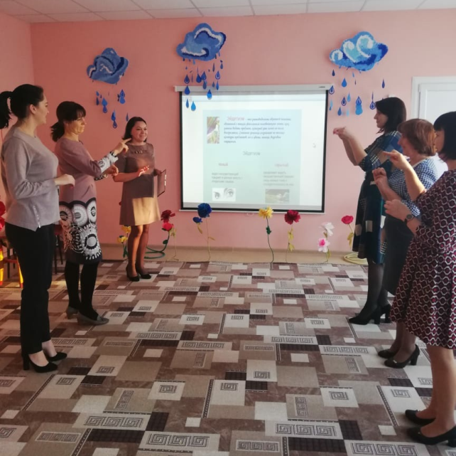
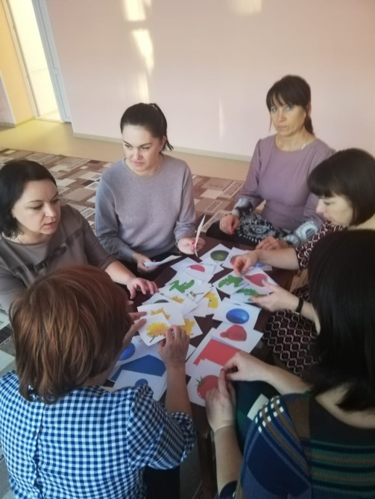
Работа с педагогами

Slide 13
Планируемые результаты
Способен к самообучению и быстрому освоению новых знаний;
Имеет представление об окружающем мире;
Воспринимает и запоминает информацию через мир образов;
Концентрирует внимание;
Умеет свободно выражать свои мысли;
Обогащает словарный запас.

Slide 15
Спасибо
за внимание!

